Slide 1
Link học Woocommerce Toàn Tập A - Z
https://www.youtube.com/watch?v=E-d4k09KeQ8

Slide 2
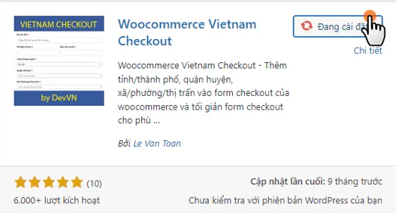
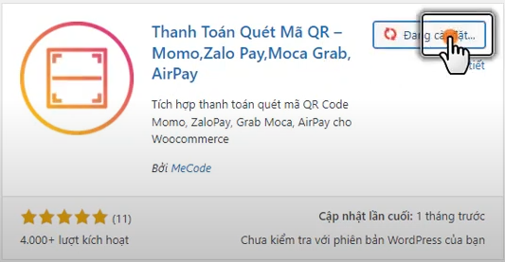
Plugin hỗ trợ thanh toán qua MOMO

Slide 3
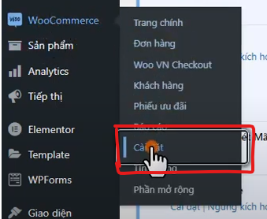
CÀI ĐẶT CHUYÊN SÂU TRONG WooCommerce

Slide 4
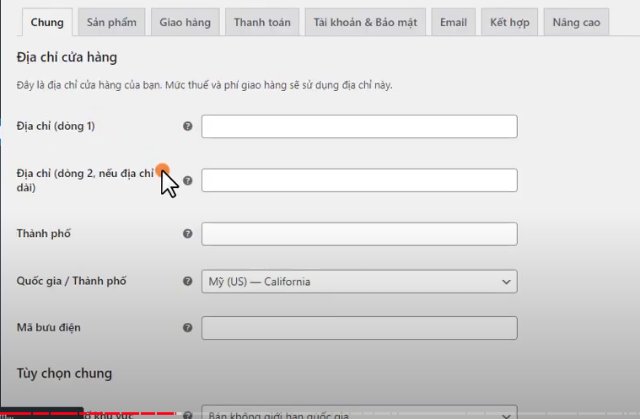
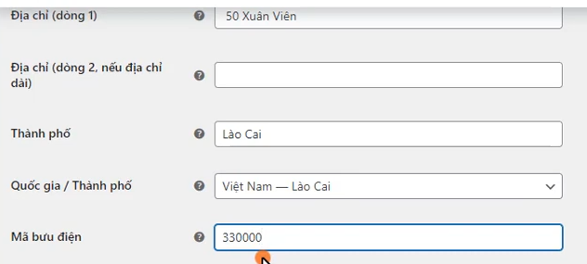
1) Cài đặt địa chỉ cửa hàng.

Slide 5
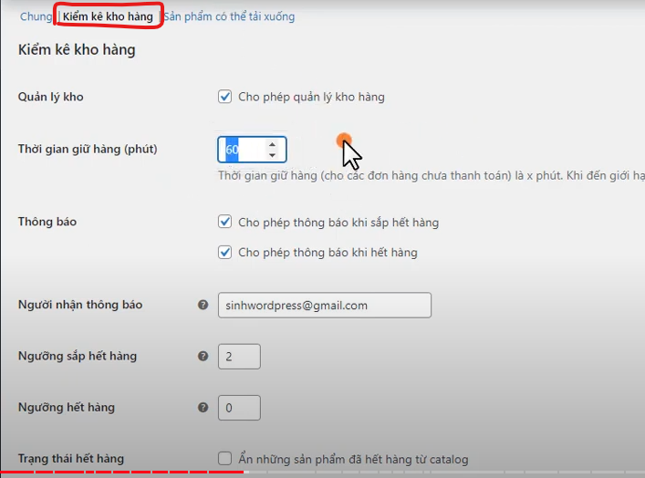
2)Cài đặt chung cho sản phẩm: Cài đặt kho hàng.

Slide 6
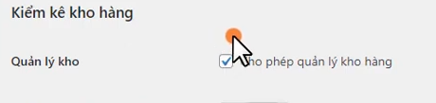
Hiển thị số lượng tồn kho cho khách hàng dễ theo dõi
Sản phẩm đang tồn 100 chiếc thì ko cho phép đặt quá số lượng.

Slide 7
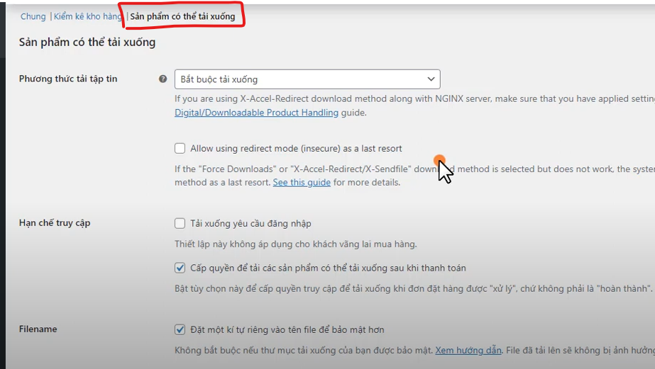
Phải tải sản phẩm về thì mới có thể sử dụng.

Slide 8
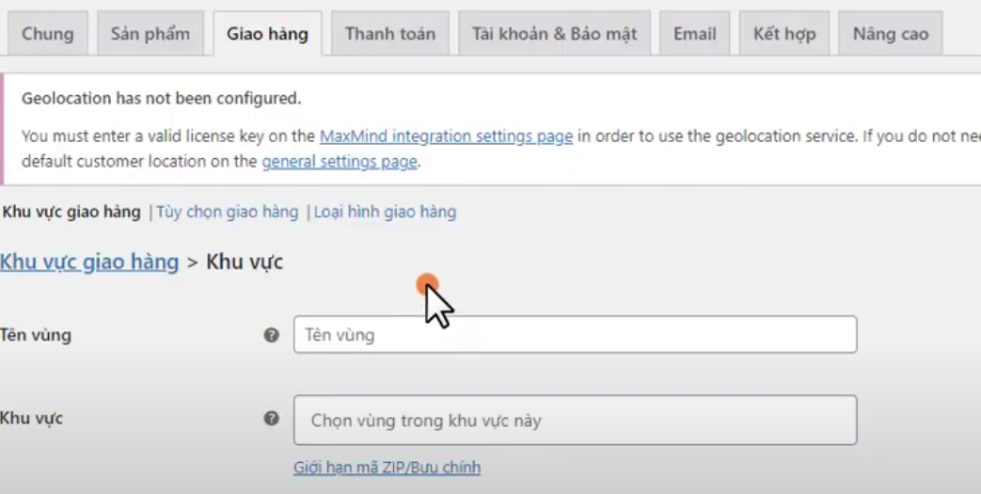
3) Cài đặt cho phần giao hàng:

Slide 9
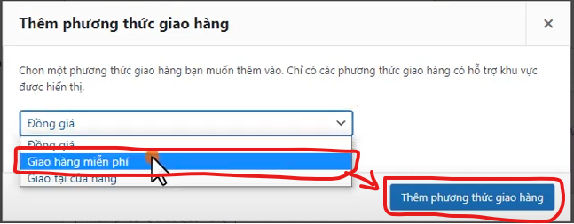
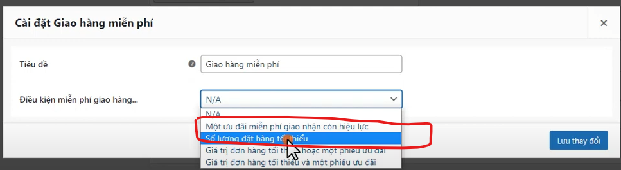
Chọn phương thức giao hàng.
Điều kiện để FreeShip
Giới hạn điều kiện để FreeShip,
Ví dụ: đơn hàng trên 500K mới được FreeShip.

Slide 10
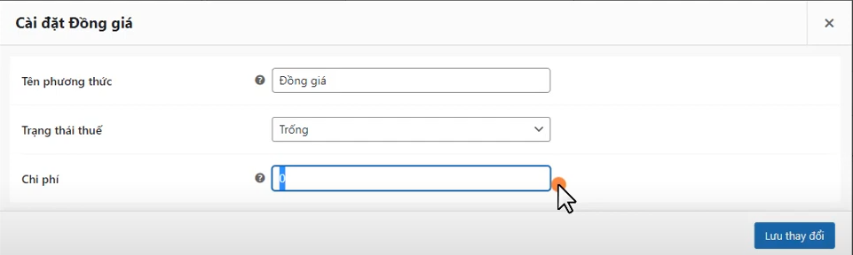
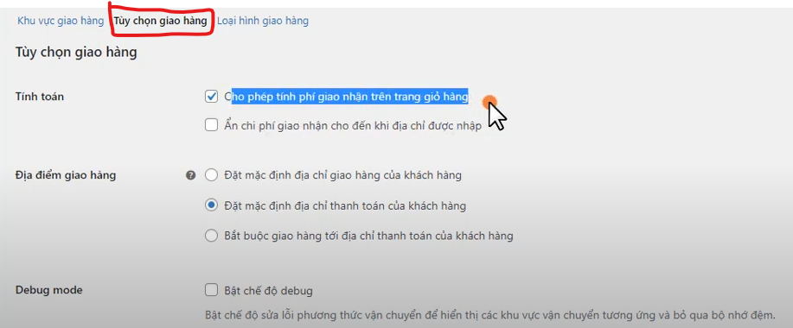
Cài đặt đồng giá giao hàng từ HƯNG YÊN ĐẾN HCM là 200k

Slide 11
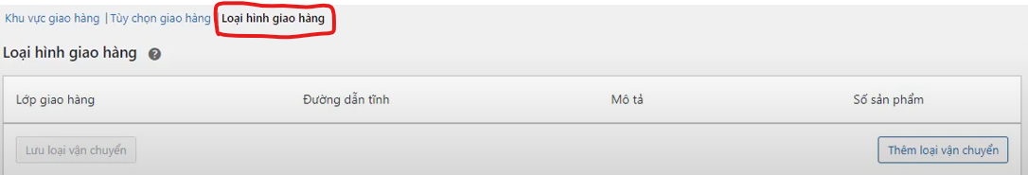
SetUp loại hình giao hàng:
SetUp giao hàng tiết kiệm, giao hàng nhanh hay Grab,

Slide 12
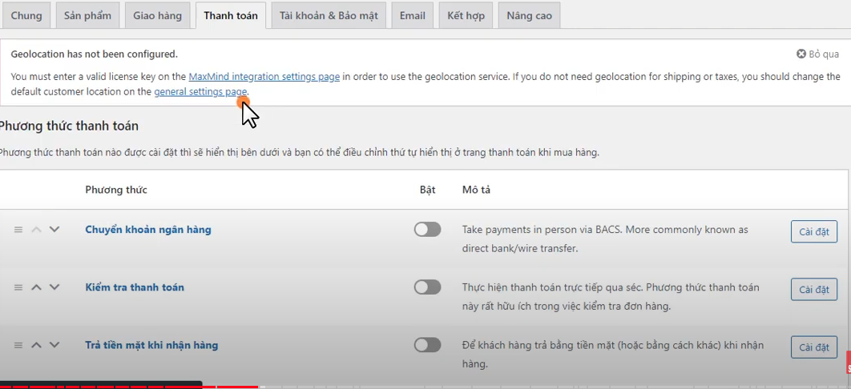
4) Cài đặt phương thức thanh toán.
Cài đặt phương thức thanh toán qua MoMo

Slide 13
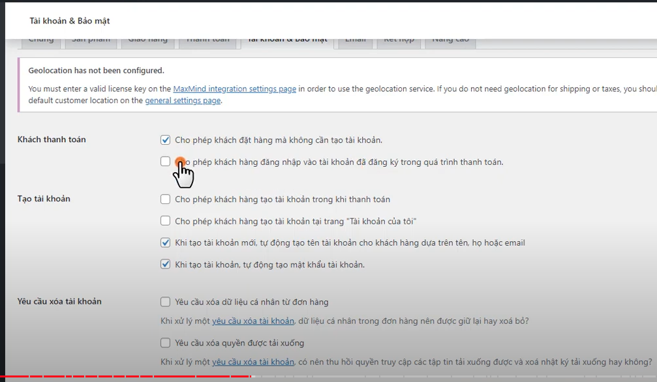
5)Cài đặt tài khoản và bảo mật kho khách hàng:

Slide 14
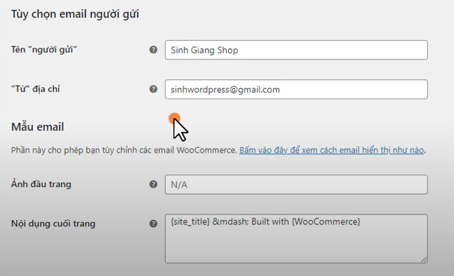
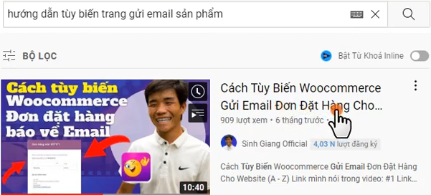
6) Cài đặt Email:
Tùy biến trang gửi Mail sản phẩm.

Slide 15
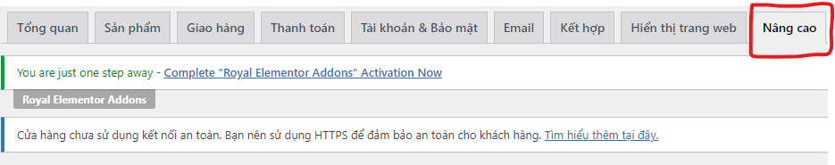
Hoàn thành phần cài đặt của WooCommerce

Slide 16
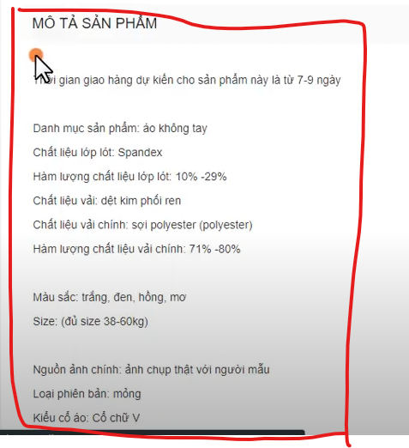
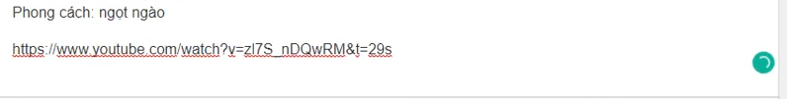
Bước 2: Tạo trang web bán hàng, tạo sản phẩm
Đây là mô tả dài.
Chèn hình ảnh,
Page Link Video vào thì mặc định sẽ Ren thành Video luôn.

Slide 17
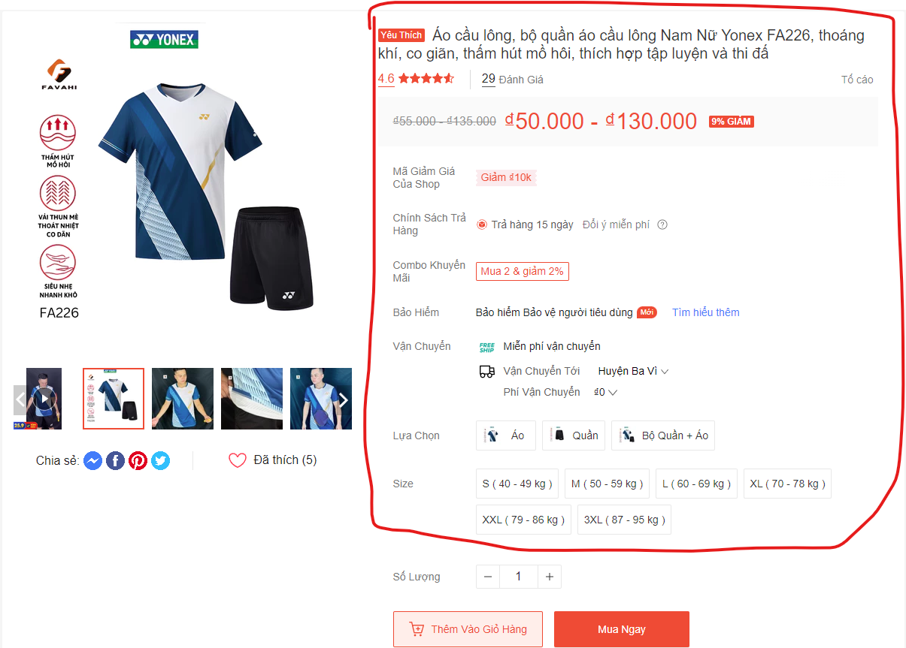
Mô tả ngắn cho sản phẩm

Slide 18
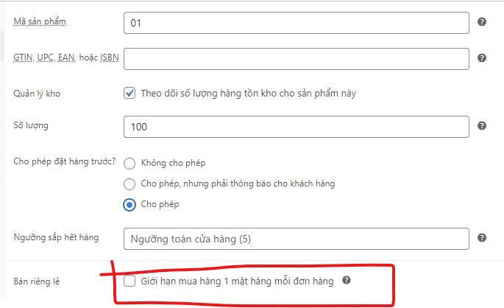
Nên bỏ chức năng này
Chỉ cho phép mỗi người dung một sản phẩm trong đơn hàng.

Slide 19

Vị trí xuất hiện của sản phẩm.

